Slide 1
Analysez des données de systèmes éducatifs
P2 Sarah Khomsi

Slide 2
SOMMAIRE
Exploration des fichiers
Conclusion de l’analyse exploratoire
Sélection des indicateurs
Préparation des données sélectionnées
Analyse des données
Evolution des indicateurs des pays sélectionnés
Conclusion

Slide 3
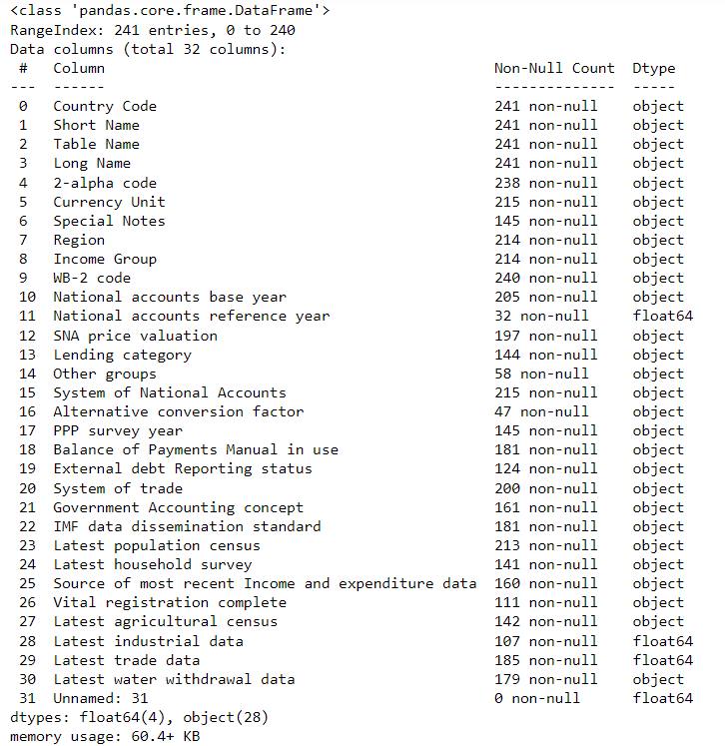
Fichier EdStatsCountry.csv
Ce fichier comprend 32 colonnes et 241 lignes.
Les colonnes 0 à 4 donnent des informations sur le nom du pays.
La colonne 5 indique la monnaie locale.
La colonne 6 donne des précisions supplémentaires sur un événement lié à l'économie du pays.
La colonne 7 indique la région où se situe le pays.
La colonne 8 indique le niveau de revenus
Les colonnes 9 à 30 concernent des indicateurs sociaux et économiques du pays.
Plusieurs colonnes sont des descriptions et ne contiennent pas de données numériques
La colonne Short Name comprend aussi le nom de régions et des classes sociales
La dernière colonne ne contient aucune données.

Slide 4
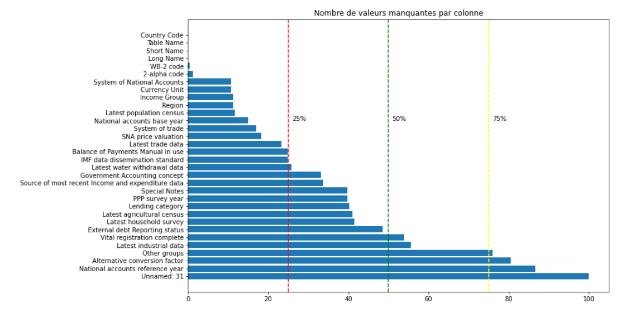
Nombre de valeurs manquantes par colonne
** Remarque : le fichier ne contient pas de doublon

Slide 5
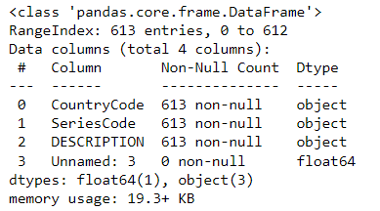
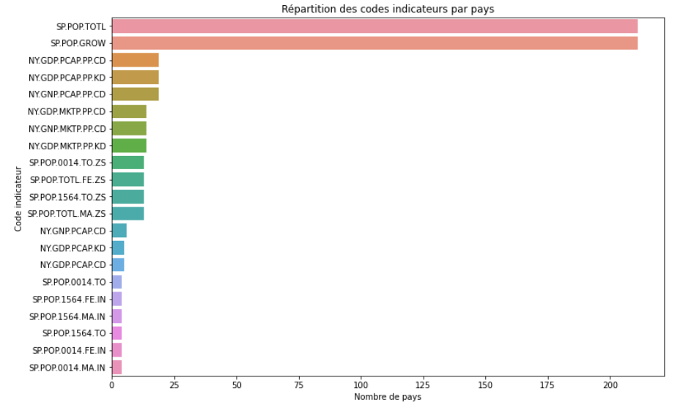
Fichier EdStatsCountry-Series.csv
Ce fichier comprend 4 colonnes et 613 lignes.
La colonne 0 correspond au code du pays
La colonne 1 correspond au code de l’indicateur
La colonne 2 indique la source des données
La colonne 3 est une colonne vide
Le fichier ne contient pas de doublons ni de valeurs manquantes (excepté la colonne 3)
Répartition des codes indicateurs par pays

Slide 6
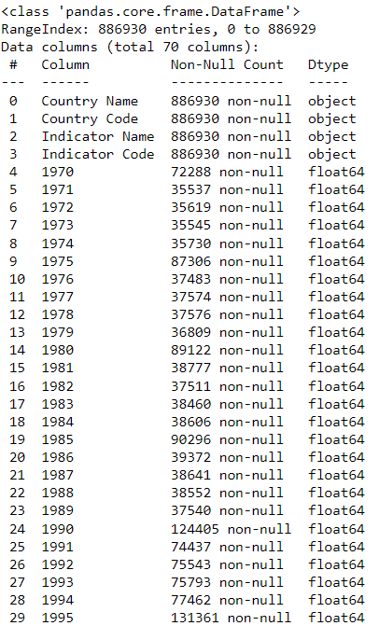
Fichier EdStatsData.csv
Ce fichier comprend 70 colonnes et 886930 lignes.
Il est constitué de 3 parties:
Colonne 0 à 1 : Nom et code du pays
Colonne 2 à 3 : Nom et code de l'indicateur
Colonne 4 à 68 : représentent une année (compris entre 1970 à 2017 (saut de 1 an) puis 2020 jusqu'à 2100 (saut de 5 ans))
La dernière colonne est une colonne vide.
Le fichier ne contient pas de doublon

Slide 7
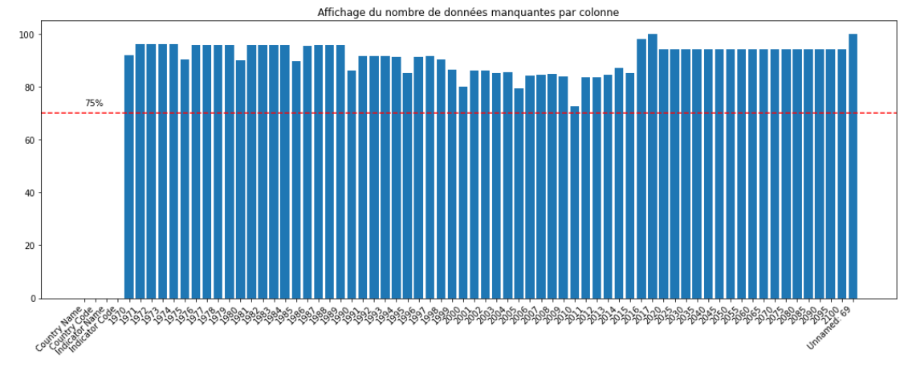
Données manquantes par colonne

Slide 8
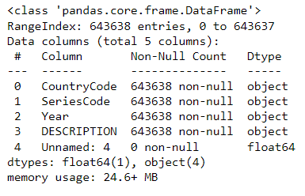
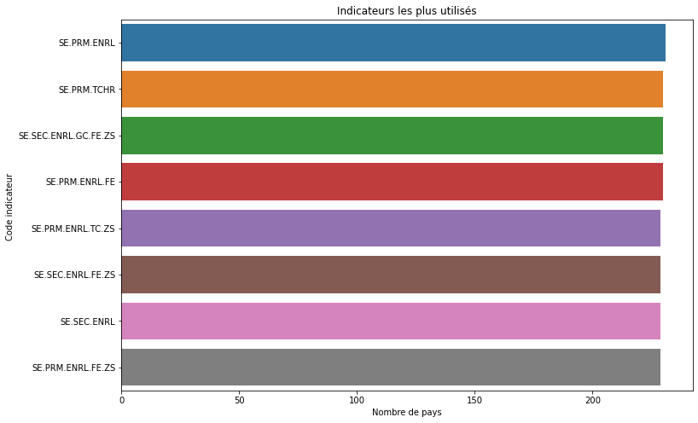
Fichier EdStatsFootNote.csv
Ce fichier comprend 5 colonnes et 643638 lignes.
La colonne CountryCode donne le code du pays
La colonne SeriesCode donne le code de l'indicateur
La colonne Year correspond à l'année
La colonne DESCRIPTION correspond à la source de l'indicateur
Pas de doublons ni de valeurs manquantes mis à part la dernière colonne qui est vide.

Slide 9
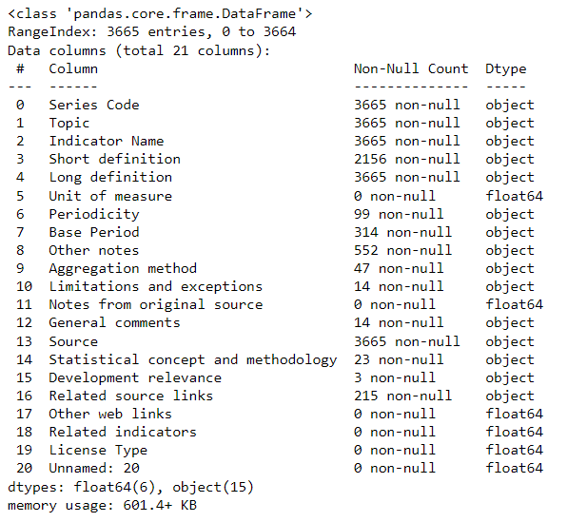
Fichier EdStatsSeries.csv
Ce fichier comprend 21 colonnes et 3665 lignes.
Les colonnes nous donnent des indications sur les thèmes des indicateurs et des informations sociales et économiques de chaque pays.
Chaque indicateur est rattaché à un thème de la colonne 'Topic'
La dernière colonne est vide
Le fichier ne contient pas de doublons

Slide 10
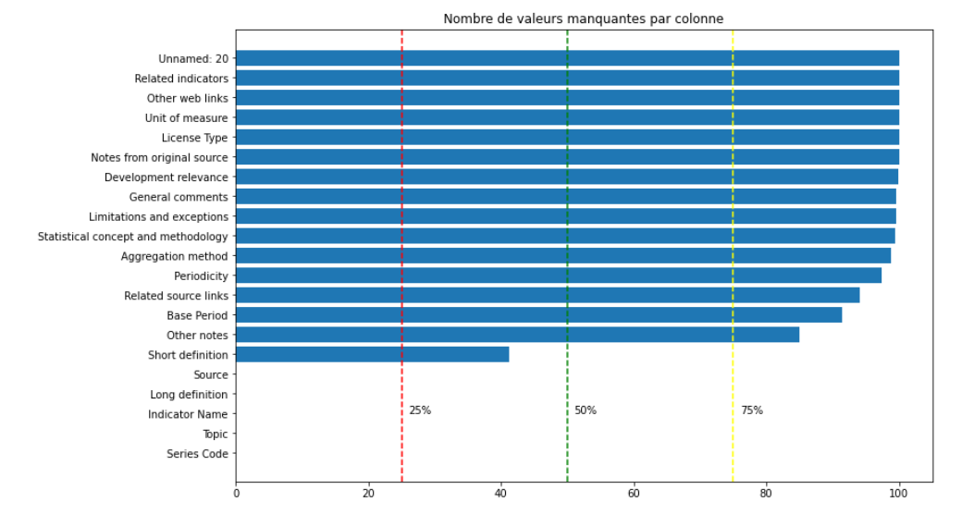
15 colonnes contiennent plus de 80% de données manquantes.

Slide 11
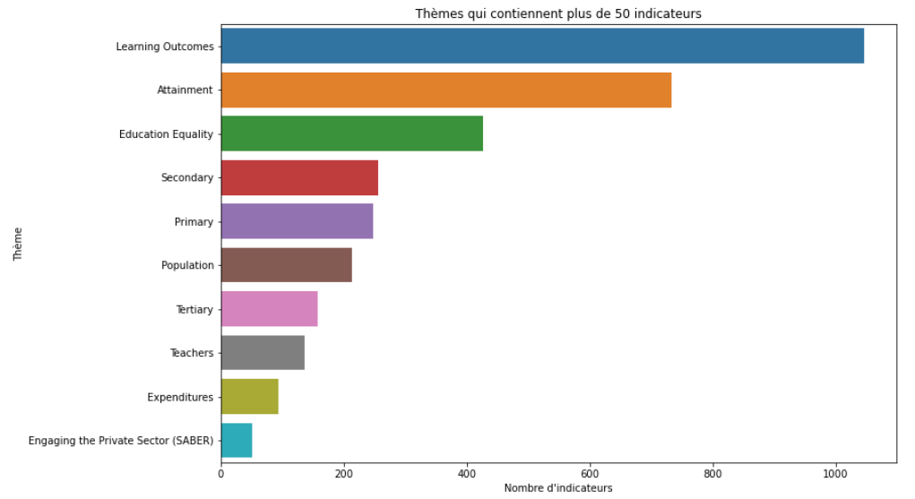
Learning Outcomes : Niveau d'apprentissage des élèves en lecture, en mathématiques et en sciences.
Attainment : Niveau d'instruction
Education Equality : équité dans l'éducation
Secondary : Taux brut de scolarisation en secondaire
Primary : Taux brut de scolarisation en primaire
Population : Calcul de la population
Tertiary : Taux brut de scolarisation en enseignement supérieur

Slide 12
Conclusion de l'analyse exploratoire de mes 5 fichiers :
Le fichier Country contient des données descriptives pour chaque pays (Nom, code pays,region, niveau de revenu)
Le fichier Country_series comprend la liste des indicateurs par pays et la source d'information
Le fichier Data contient les données numériques des indicateurs par pays entre 1970 jusqu'à 2050 (prévisions)
Le fichier Note contient la liste des indicateurs et l'année à laquelle ils ont été publiés.
Le fichier Series contient la liste des indicateurs regroupés par thème et leur définition.
Les fichiers Country et Data vont me permettre de regrouper les données numériques par pays.
Les fichiers Data, Note et Series vont me permettre d'affiner mes recherches pour trouver les indicateurs les plus pertinents.

Slide 13
Sélection des indicateurs
Rappel :
Academy est une start-up qui propose des contenus de formation en ligne pour un public de niveau lycée et université.
Choix des indicateurs:
Revenu : pays ayant des niveaux de revenus moyen à haut.
Public visé : élèves du niveau secondaire et niveau supérieur.
Démographie : nombre d'habitants par pays
Stabilité : pays politiquement stable.
Accès à Internet : pays pourvu d'un réseau internet stable.

Slide 14
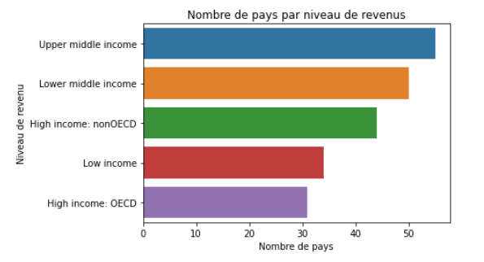
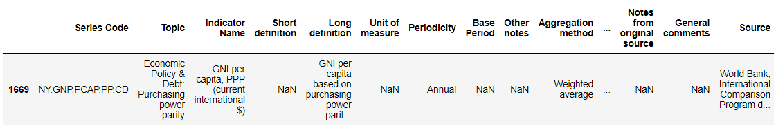
Indicateur de revenu

Slide 15

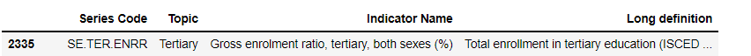
Indicateur Public visé
Indicateur pour les études secondaires
Indicateur pour les études supérieures

Slide 16

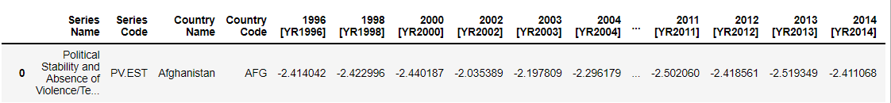
Indicateur démographique
Indicateur Stabilité politique
Après avoir effectué des recherches sur le site de la banque mondiale, j'ai trouvé la référence de l'indicateur : PV.EST qui correspond à la stabilité politique et absence de violence/terrorisme : estimation
Indicateur Internet

Slide 17
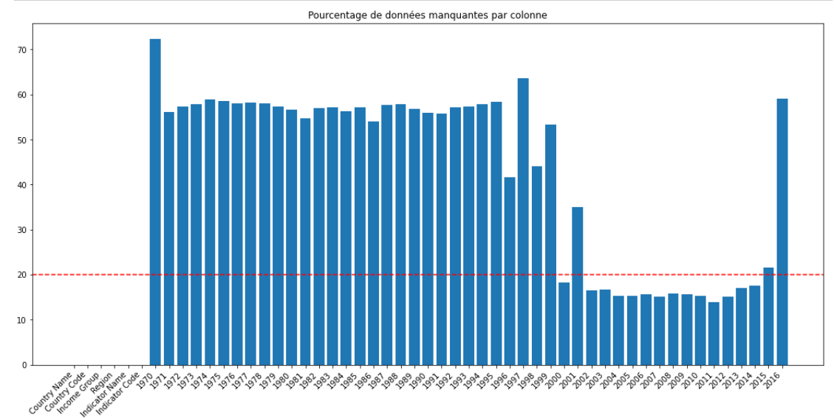
Préparation des données sélectionnées
Valeurs manquantes

Slide 18
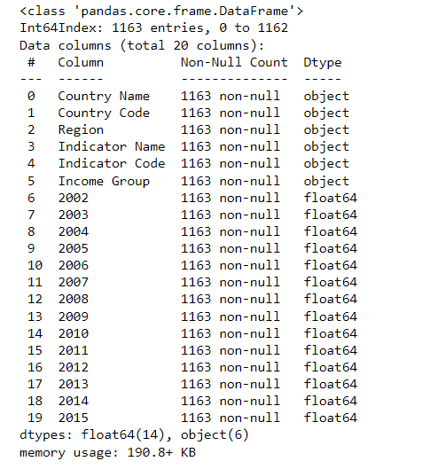
Choix des années
Les valeurs manquantes sont
Imputées avec la méthode fillna
Je conserve les années de 2002 à 2015 pour 198 pays.

Slide 19
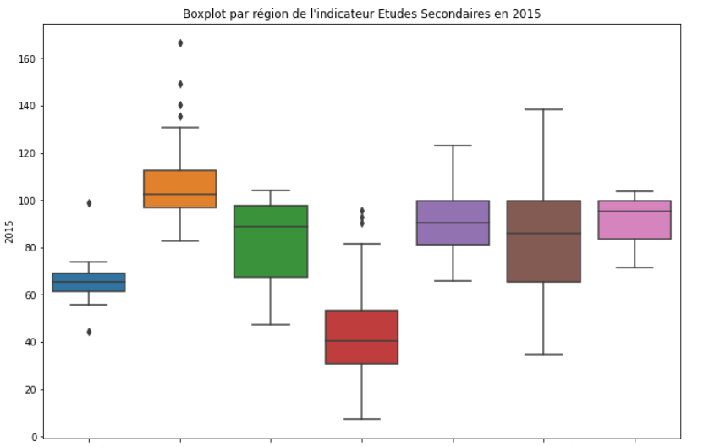
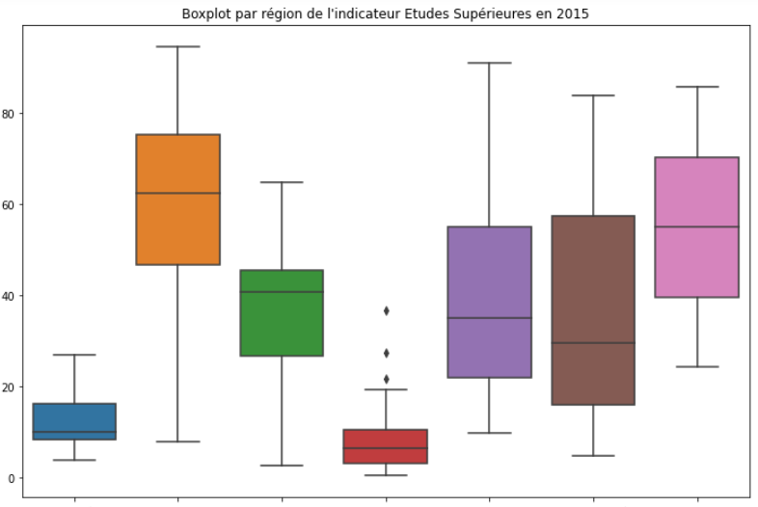
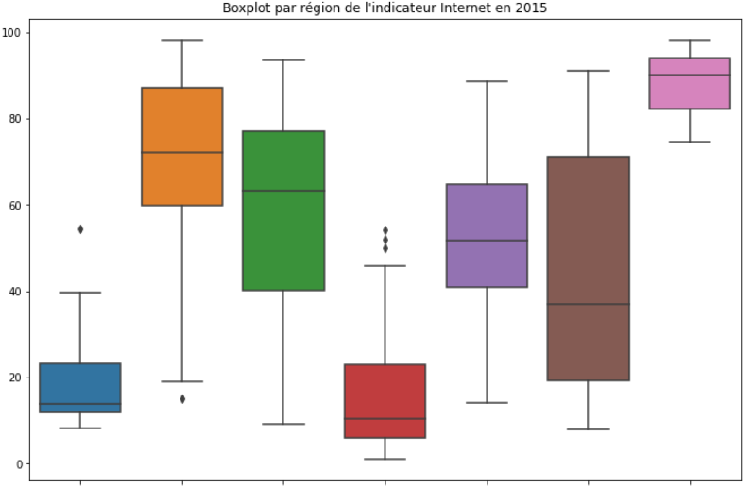
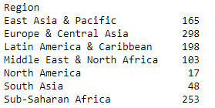
Ordre de grandeur des indicateurs par région en 2015
South Asia Europe and Central Asia Middle East and North Africa Sub-Saharan Africa
Latin American and Caribbean East Asia and Pacific North America

Slide 20
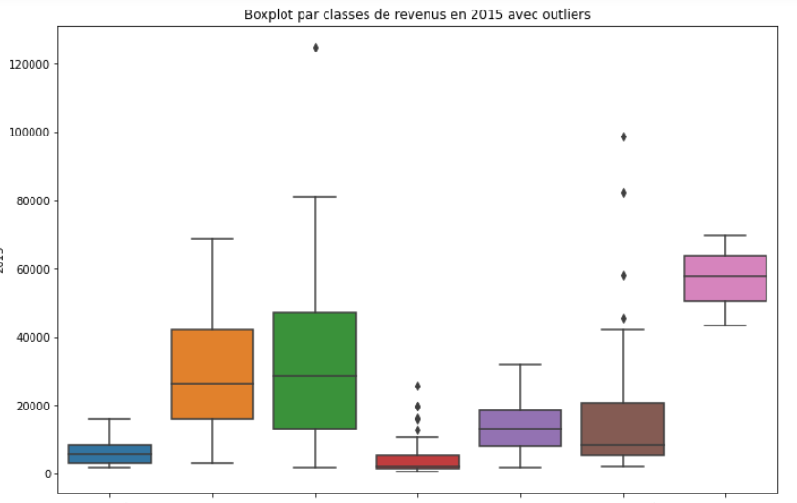
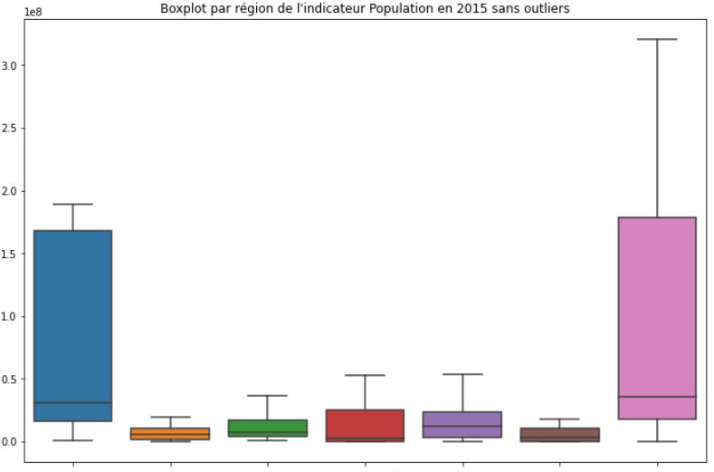
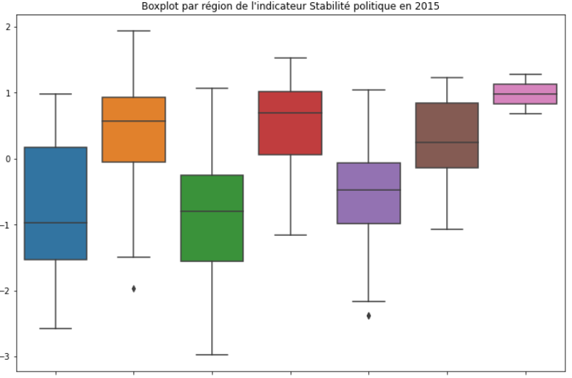
Ordre de grandeur des indicateurs par région en 2015
South Asia Europe and Central Asia Middle East and North Africa Sub-Saharan Africa
Latin American and Caribbean East Asia and Pacific North America

Slide 21
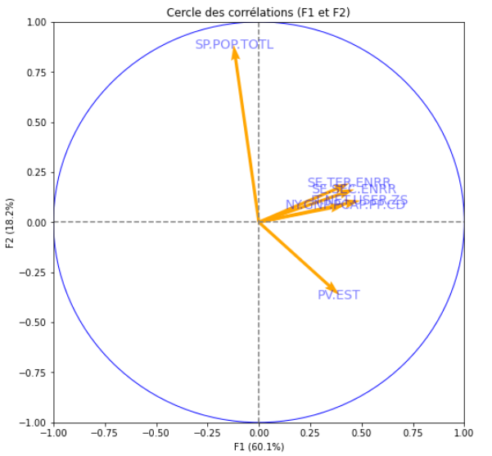
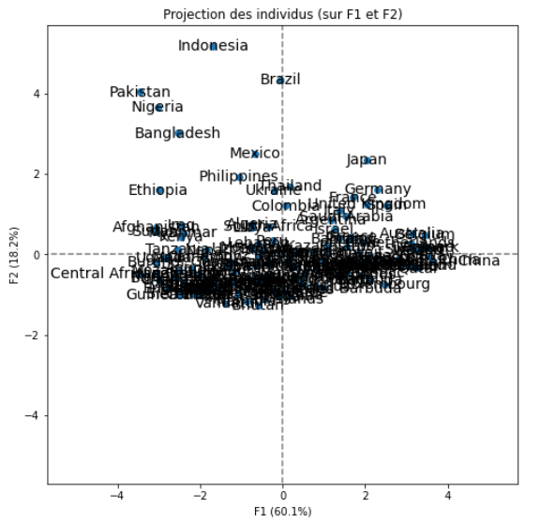
ACP (Analyse en composantes principales)
Pays retirés : USA / Inde / Chine

Slide 22
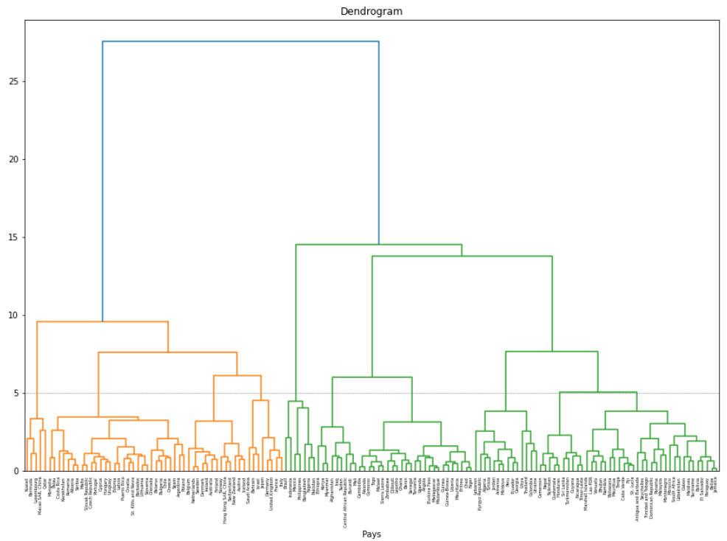
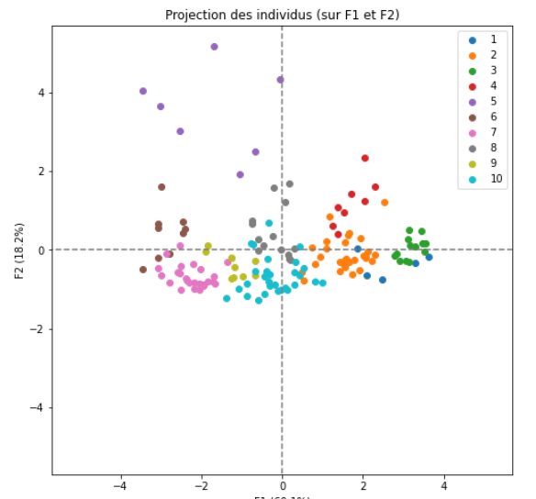
Classification ascendante hiérarchique

Slide 23
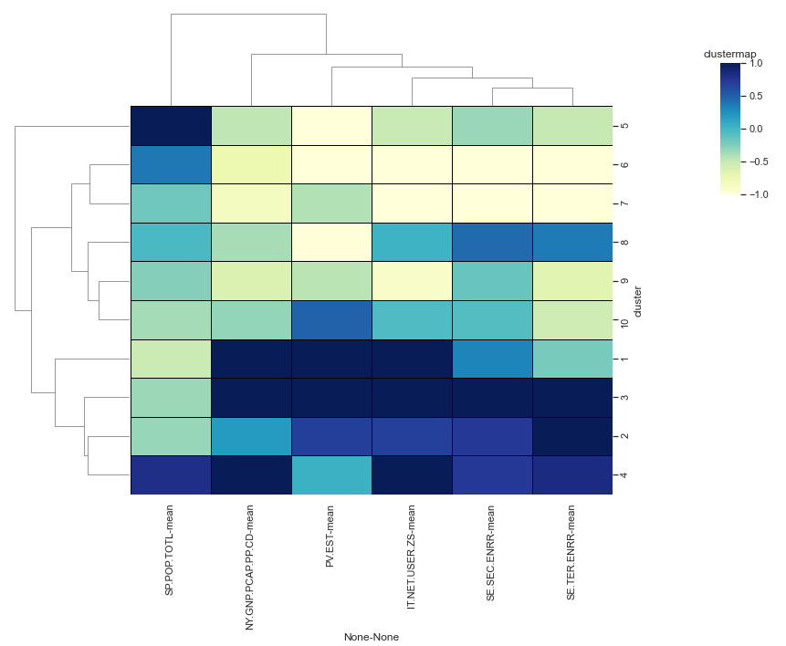
Clustermap

Slide 24
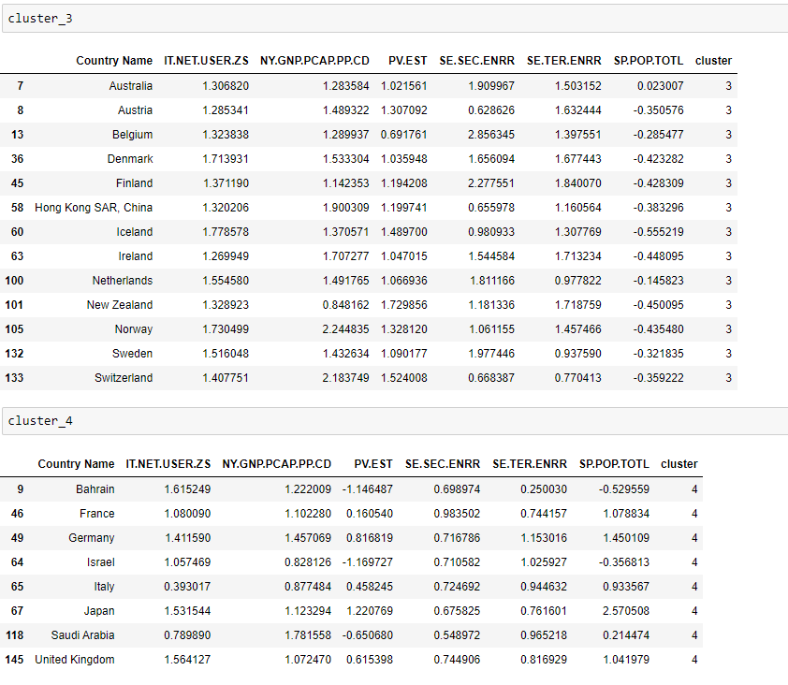
Choix des clusters et évolution du potentiel des pays sélectionnés
Nombre de pays sélectionnés : 21 + USA

Slide 25
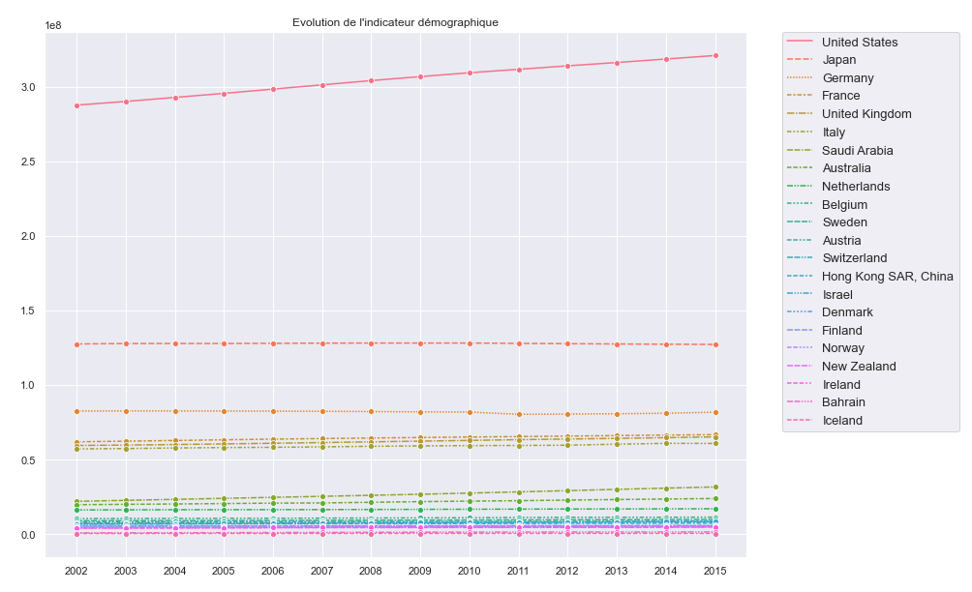
Evolution de l’indicateur démographique

Slide 26
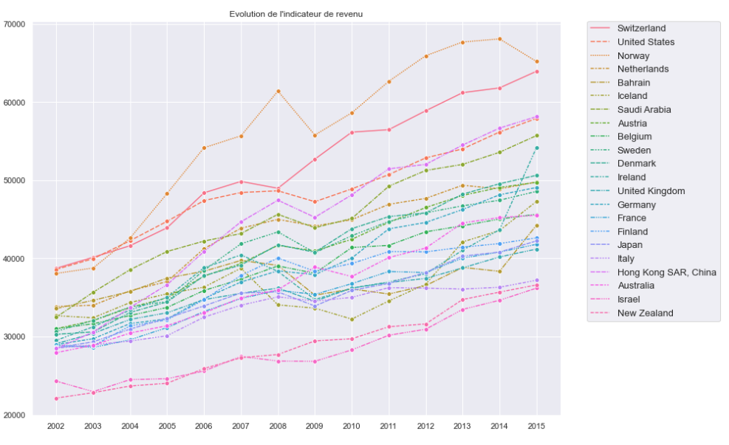
Evolution de l’indicateur de revenus

Slide 27
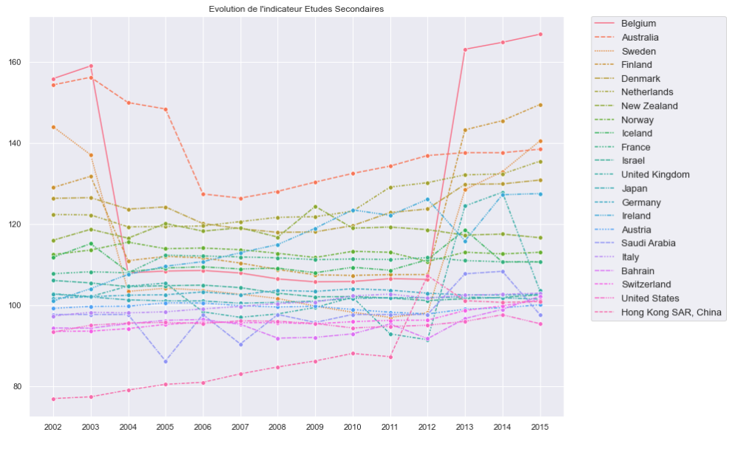
Evolution de l’indicateur Etudes Secondaires

Slide 28
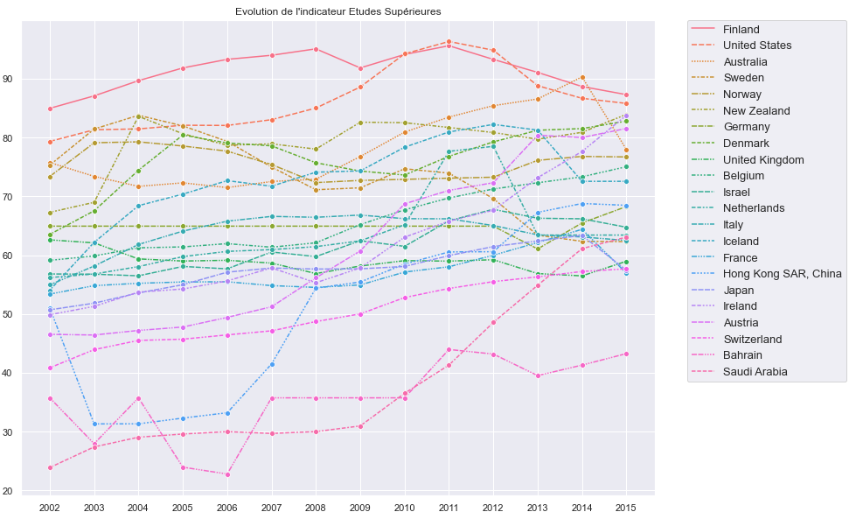
Evolution de l’indicateur Etudes Supérieures

Slide 29
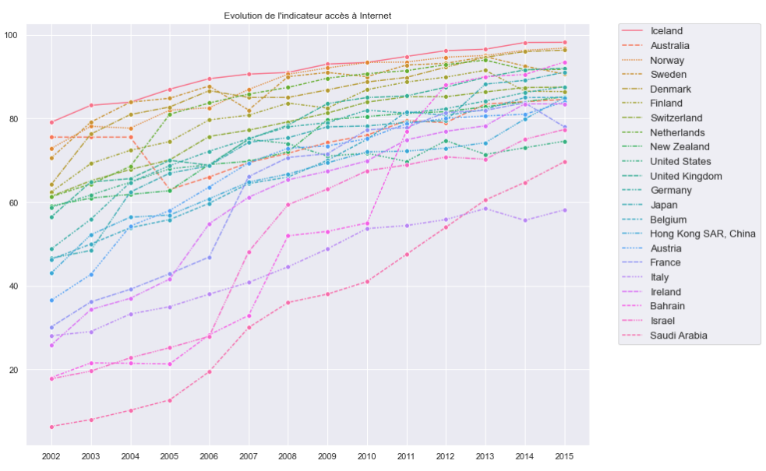
Evolution de l’indicateur Internet

Slide 30
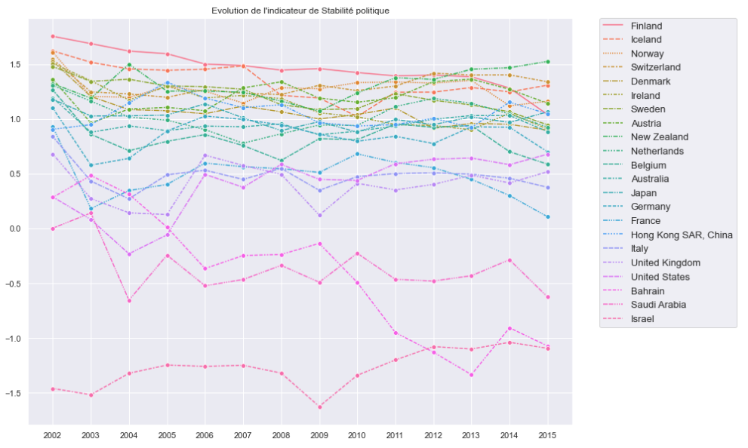
Evolution de l’indicateur Stabilité politique

Slide 31
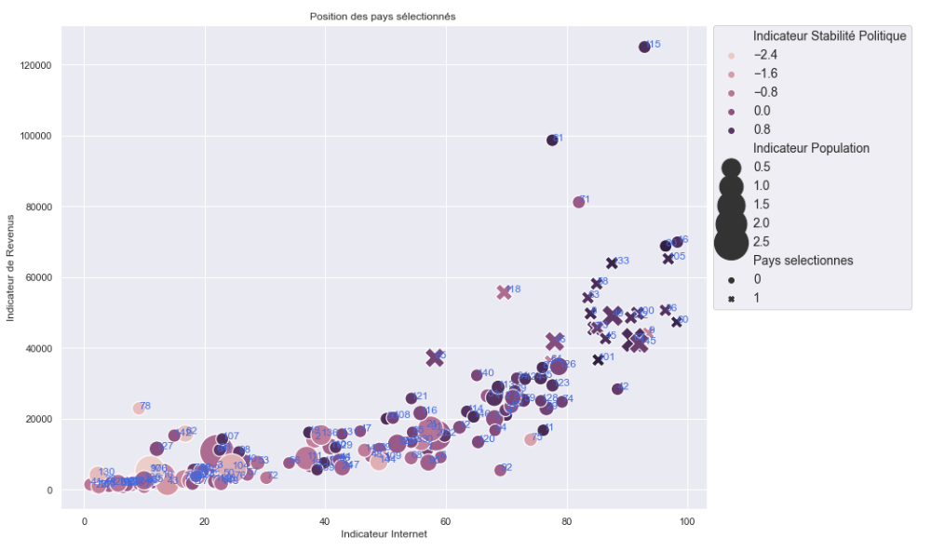
Conclusion
Norvège, Suisse, Ireland, Allemagne et Pays-Bas

